Slide 1
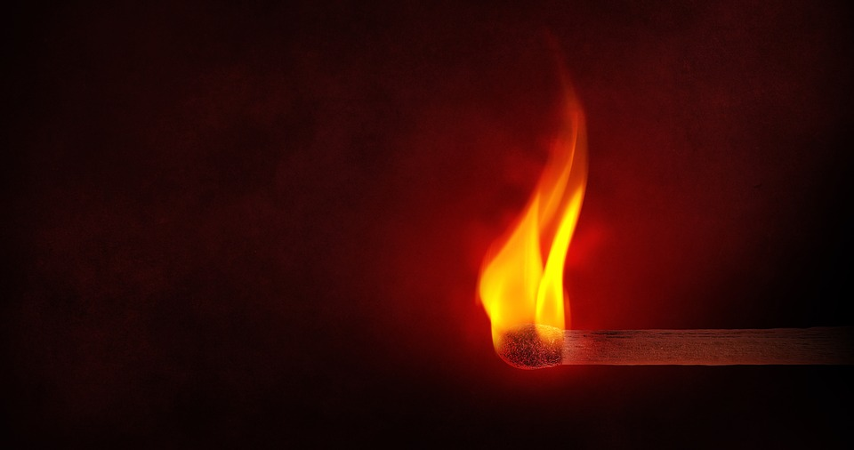
Brandwonden.
MZ3 & 4 Leerjaar 2

Slide 2
Inhoud Powerpoint
Wat zijn brandwonden.
Hoe loop je ze op.
Koelen.
Stappen na koelen.
Gradaties brandwonden.

Slide 3
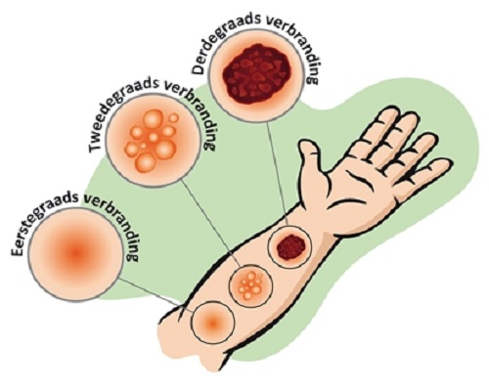
Wat zijn brandwonden:
We noemen beschadigingen van de huid door blootstelling aan hoge temperaturen, chemische stoffen of elektriciteit ook wel brandwonden.

Slide 4
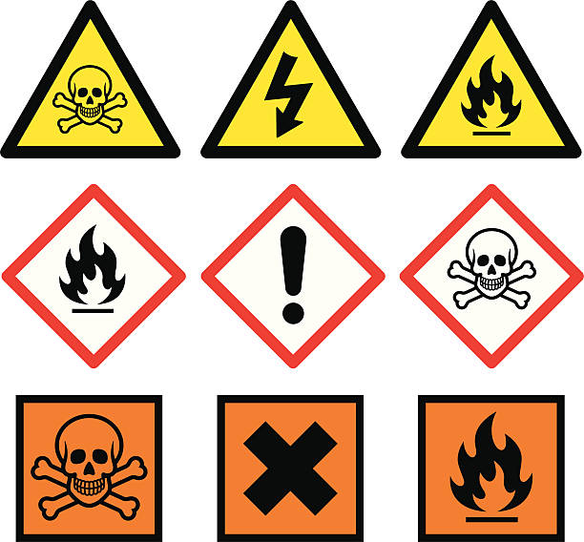
Hoe loop je ze op?
De meest voorkomende oorzaken van brandwonden zijn:
Kokend water
Contact met een heet voorwerp (pan, strijkijzer)
Vuur
Heet vet / hete olie
Chemische stoffen

Slide 5
Koelen!!!
Stap 1 bij het ontdekken van een brandwond is altijd KOELEN!
Onthoud de volgende regel: eerst water, de rest komt later. Door de plek te koelen, haal je de hitte uit de wond. Dit vermindert de pijn, maar voorkomt bovenal verergering van de schade. Bij een tweedegraadsbrandwond die je niet koelt, kan de hitte onderhuids doorwerken. Hierdoor kan de wond een derdegraadsbrandwond worden. Het heeft zelfs tot een uur na het ontstaan van de brandwond nog zin om de wond te koelen.

Slide 6
Koelen
Koel de wond in elk geval tien minuten met lauw, stromend leidingwater. Als geen leidingwater beschikbaar is om te koelen, kan je elk ander water gebruiken. Je kan desnoods aan de zorgvrager vragen om in een sloot te springen. Het is beter om op deze manier te koelen dan om de wond niet te koelen.
Koel, als dat mogelijk is, alleen de wond zelf en niet de omliggende huid om zo onderkoeling te voorkomen. De barrièrefunctie van de huid is namelijk door de brandwond doorbroken. Hierdoor kan de zorgvrager zichzelf moeilijk op temperatuur houden.
Zorg ook dat het water niet direct op de wond valt, maar net boven de wond. Laat het water rustig over de wond stromen zodat je de huid of een blaar niet verder beschadigd.

Slide 7
koelen
Verwijder geen kleding die aan de brandwond kleeft. Dit moet door een arts worden verwijderd. Andere kleding mag je eventueel verwijderen. Bij verbranding door een chemische stof moet je kleding verwijderen, aangezien de chemische stof anders nog meer schade kan aanrichten.
Verwijder altijd (incontinentie) luiers bij verbranding, omdat luiers vloeistof vasthouden. Als je een luier niet verwijderd kan de genitaalstreek ernstig verbranden bij een verbranding met een hete vloeistof.

Slide 8
Na het koelen
Waarschuw een arts als je blaren ziet, de huid ernstig aangetast is of als het een verbranding betreft door een elektrische of chemische oorzaak.
Smeer niets op de wond als die door een arts beoordeeld moet worden. De brandwond is dan namelijk minder goed te beoordelen.
Dek de wond af met een steriel verband of een schone doek.
Pak de zorgvrager goed in met een dikke deken of een isolatiedeken uit de EHBO-koffer. Door een brandwond kan de zorgvrager namelijk snel onderkoeld raken.
Laat de zorgvrager niet eten of drinken totdat een arts de zorgvrager en de brandwond beoordeeld heeft. Het slikken kan namelijk moeilijk gaan bij grote brandwonden. Bovendien kan de arts besluiten tot een operatie, waarvoor de zorgvrager nuchter moet zijn.

Slide 9
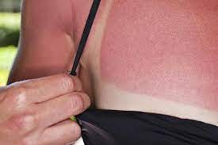
Gradatie van een brandwond
We gaan uit van 3 gradaties brandwonden.
1e graads:
Een eerstegraadsverbranding is eigenlijk meer een vorm van huidirritatie dan een vorm van verbranding. Hieronder vallen bijvoorbeeld ook zonverbrandingen. Een eerstegraadsverbranding:
herken je aan een rode pijnlijke huid die in sommige gevallen wat droog aanvoelt en opgezet kan zijn;
gaat meestal niet gepaard met blaren;
lijkt op een ontstekingsreactie;
geneest meestal binnen 24 uur;
is na enkele dagen hersteld zonder littekenvorming.

Slide 10
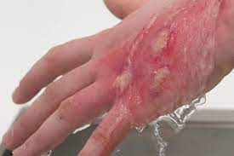
Gradatie van een brandwond
2e graads:
Een tweedegraadsverbranding is onder te verdelen in:
een oppervlakkige verbranding. Hierbij is de huid glanzend roze of rood. Ook is de huid zeer pijnlijk met zichtbare blaren gevuld met helder vocht. De blaren kunnen intact of kapot zijn. Een oppervlakkige tweedegraadsverbranding kan herstellen zonder litteken;
een diepe verbranding. Hierbij kan je ook blaren zien, maar de wond neigt meer naar wit dan naar rood. Ook deze wond is zeer pijnlijk. Een diepe brandwond, waarbij de lederhuid is aangetast, zal een litteken veroorzaken.

Slide 11
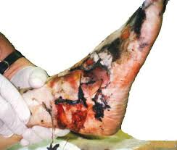
Gradatie van een brandwond
3e graads:
Bij een derdegraadsverbranding:
voelt de huid leerachtig aan. De wond is droog;
is de kleur van de wond wit, beige, bruin of zwart. Dit hangt af van de oorzaak van de verbranding. Een verbranding door vuur of chemische stoffen geeft bijvoorbeeld vaak een zwarte kleur, terwijl verbranding met heet water een witte kleur geeft;
voelt de zorgvrager geen pijn ter plaatse van de wond. Dit komt doordat ook de zenuwen in de huid aangetast zijn. Rondom een derdegraadsverbranding ligt vaak een gebied met een tweedegraadsverbranding, dat wel erg pijnlijk kan zijn.

Slide 12
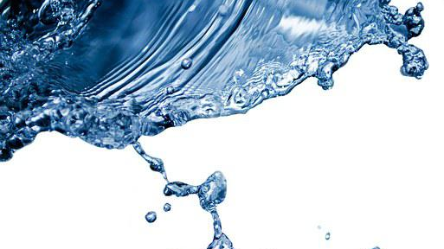
Vragen
Zijn er nog vragen over het onderwerp brandwonden?

